Slide 1
TIẾNG VIỆT 2

Slide 2
Thứ tư ngày 6 – 4 - 2022
Tiếng Việt
Đọc: Từ chú bồ câu đến in-tơ-net .

Slide 4
Notes:
Từ bài hát này, GV dẫn dắt vào bài

Slide 5
BÀI 20: TỪ CHÚ BỒ CÂU ĐẾN IN-TƠ-NÉT
Thứ tư ngày 6 tháng 4 năm 2022
S/87

Slide 6
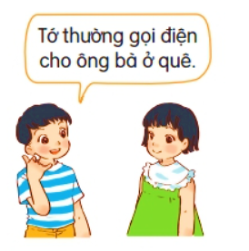
Em có thể dùng cách nào để liên lạc với người thân ở xa?
Notes:
Tác giả bộ ppt Toán + TV2: Phan Thị Linh – Đà Nẵng
Sđt lh: 0916.604.268
+ Zalo: 0916.604.268
+ Facebook cá nhân: https://www.facebook.com/nhilinh.phan/
+ Nhóm chia sẻ tài liệu: https://www.facebook.com/groups/443096903751589
Hãy liên hệ chính chủ sản phẩm để được hỗ trợ và đồng hành trong suốt năm học nhé!

Slide 7
TỪ CHÚ BỒ CÂU ĐẾN IN-TƠ-NÉT
1
Ngoài trò chuyện trực tiếp, con người còn nghĩ ra rất nhiều cách để trao đổi với nhau khi ở xa.
Từ xa xưa, người ta đã biết huấn luyện bồ câu để đưa thư. Bồ câu nhớ đường rất tốt. Nó có thể bay qua một chặng đường dài hàng nghìn cây số để mang thư đến đúng nơi nhận.
Những người đi biển còn nghĩ ra cách bỏ thư vào trong những chiếc chai thuỷ tinh. Nhờ sóng biển, những chiếc chai này được đẩy vào đất liền. Có những bức thư vài chục năm sau mới được tìm thấy.
Ngày nay, việc trao đổi thông tin dễ dàng hơn rất nhiều. Bạn có thể viết thư, gọi điện cho người khác. Nhờ có in-tơ-nét, bạn cũng có thể nhìn thấy người nói chuyện với mình, dù hai người đang ở cách nhau rất xa.
(Hải Nam)
2
3
Notes:
ĐỌc mẫu
Chia đoạn
-HS thảo luận nhóm 3 luyện đọc.

Slide 8
TỪ CHÚ BỒ CÂU ĐẾN IN-TƠ-NÉT
1
Ngoài trò chuyện trực tiếp, con người còn nghĩ ra rất nhiều cách để trao đổi với nhau khi ở xa.
Notes:
ĐỌc mẫu
Chia đoạn
-HS thảo luận nhóm 3 luyện đọc.

Slide 9
TỪ CHÚ BỒ CÂU ĐẾN IN-TƠ-NÉT
2
Từ xa xưa, người ta đã biết huấn luyện bồ câu để đưa thư. Bồ câu nhớ đường rất tốt. Nó có thể bay qua một chặng đường dài hàng nghìn cây số để mang thư đến đúng nơi nhận.
Những người đi biển còn nghĩ ra cách bỏ thư vào trong những chiếc chai thuỷ tinh. Nhờ sóng biển, những chiếc chai này được đẩy vào đất liền. Có những bức thư vài chục năm sau mới được tìm thấy.
Notes:
ĐỌc mẫu
Chia đoạn
-HS thảo luận nhóm 3 luyện đọc.

Slide 10
giảng dạy và hướng dẫn luyện tập.
Huấn luyện:
Cây số:
ki-lô-mét.
Notes:
GV giải thích thêm từ “trìu mến”: nhìn với ánh mắt yêu thương tha thiết

Slide 11
Chai thuỷ tinh:
Notes:
Chú ý là đừng để nước vào trong chai nếu không chai sẽ chìm xuống

Slide 12
TỪ CHÚ BỒ CÂU ĐẾN IN-TƠ-NÉT
3
Ngày nay, việc trao đổi thông tin dễ dàng hơn rất nhiều. Bạn có thể viết thư, gọi điện cho người khác. Nhờ có in-tơ-nét, bạn cũng có thể nhìn thấy người nói chuyện với mình, dù hai người đang ở cách nhau rất xa.
(Hải Nam)
Notes:
ĐỌc mẫu
Chia đoạn
-HS thảo luận nhóm 3 luyện đọc.

Slide 13
Nhờ có in-tơ-nét, bạn cũng có thể nhìn thấy người nói chuyện với mình, dù hai người đang ở cách nhau rất xa.

Slide 14
In-tơ-nét:
mạng kết nối các thiết bị điện tử trên toàn thế giới.
Notes:
GV giải thích thêm từ “trìu mến”: nhìn với ánh mắt yêu thương tha thiết

Slide 15
Đọc nối tiếp
TỪ CHÚ BỒ CÂU ĐẾN IN-TƠ-NÉT
Ngoài trò chuyện trực tiếp, con người còn nghĩ ra rất nhiều cách để trao đổi với nhau khi ở xa.
Từ xa xưa, người ta đã biết huấn luyện bồ câu để đưa thư. Bồ câu nhớ đường rất tốt. Nó có thể bay qua một chặng đường dài hàng nghìn cây số để mang thư đến đúng nơi nhận.
Những người đi biển còn nghĩ ra cách bỏ thư vào trong những chiếc chai thuỷ tinh. Nhờ sóng biển, những chiếc chai này được đẩy vào đất liền. Có những bức thư vài chục năm sau mới được tìm thấy.
Ngày nay, việc trao đổi thông tin dễ dàng hơn rất nhiều. Bạn có thể viết thư, gọi điện cho người khác. Nhờ có in-tơ-nét, bạn cũng có thể nhìn thấy người nói chuyện với mình, dù hai người đang ở cách nhau rất xa.
(Hải Nam)
Ngoài trò chuyện trực tiếp, con người còn nghĩ ra rất nhiều cách để trao đổi với nhau khi ở xa.
Từ xa xưa, người ta đã biết huấn luyện bồ câu để đưa thư. Bồ câu nhớ đường rất tốt. Nó có thể bay qua một chặng đường dài hàng nghìn cây số để mang thư đến đúng nơi nhận.
Những người đi biển còn nghĩ ra cách bỏ thư vào trong những chiếc chai thuỷ tinh. Nhờ sóng biển, những chiếc chai này được đẩy vào đất liền. Có những bức thư vài chục năm sau mới được tìm thấy.
Ngày nay, việc trao đổi thông tin dễ dàng hơn rất nhiều. Bạn có thể viết thư, gọi điện cho người khác. Nhờ có in-tơ-nét, bạn cũng có thể nhìn thấy người nói chuyện với mình, dù hai người đang ở cách nhau rất xa.
(Hải Nam)
Notes:
Chúng ta chia bài đọc là 3 phần
ĐỌc nối tiếp

Slide 16
Luyện đọc
toàn bài

Slide 17
TỪ CHÚ BỒ CÂU ĐẾN IN-TƠ-NÉT
Ngoài trò chuyện trực tiếp, con người còn nghĩ ra rất nhiều cách để trao đổi với nhau khi ở xa.
Từ xa xưa, người ta đã biết huấn luyện bồ câu để đưa thư. Bồ câu nhớ đường rất tốt. Nó có thể bay qua một chặng đường dài hàng nghìn cây số để mang thư đến đúng nơi nhận.
Những người đi biển còn nghĩ ra cách bỏ thư vào trong những chiếc chai thuỷ tinh. Nhờ sóng biển, những chiếc chai này được đẩy vào đất liền. Có những bức thư vài chục năm sau mới được tìm thấy.
Ngày nay, việc trao đổi thông tin dễ dàng hơn rất nhiều. Bạn có thể viết thư, gọi điện cho người khác. Nhờ có in-tơ-nét, bạn cũng có thể nhìn thấy người nói chuyện với mình, dù hai người đang ở cách nhau rất xa.
(Hải Nam)
Notes:
Đọc toàn bài

Slide 18
TÌM HIỂU BÀI

Slide 19
1
Thời xưa, người ta gửi thư bằng những cách nào?
Ngoài trò chuyện trực tiếp, con người còn nghĩ ra rất nhiều cách để trao đổi với nhau khi ở xa.
Từ xa xưa, người ta đã biết huấn luyện bồ câu để đưa thư. Bồ câu nhớ đường rất tốt. Nó có thể bay qua một chặng đường dài hàng nghìn cây số để mang thư đến đúng nơi nhận.
Những người đi biển còn nghĩ ra cách bỏ thư vào trong những chiếc chai thuỷ tinh. Nhờ sóng biển, những chiếc chai này được đẩy vào đất liền. Có những bức thư vài chục năm sau mới được tìm thấy.
Thời xưa, người ta huấn luyện bồ câu để đưa thư hoặc bỏ thư vào những chiếc chai thuỷ tinh.

Slide 20
2
Vì sao có thể dùng bồ câu để đưa thư?
2
Từ xa xưa, người ta đã biết huấn luyện bồ câu để đưa thư. Bồ câu nhớ đường rất tốt. Nó có thể bay qua một chặng đường dài hàng nghìn cây số để mang thư đến đúng nơi nhận.
Có thể dùng bồ câu để đưa thư vì: bồ câu nhớ đường rất tốt. Nó có thể bay qua một chặng đường dài hàng nghìn cây số để mang thư đến đúng nơi nhận.

Slide 21
3
Ngày nay, chúng ta có thể trò chuyện với người ở xa bằng những cách nào?
Ngày nay, việc trao đổi thông tin dễ dàng hơn rất nhiều. Bạn có thể viết thư, gọi điện cho người khác. Nhờ có in-tơ-nét, bạn cũng có thể nhìn thấy người nói chuyện với mình, dù hai người đang ở cách nhau rất xa.
Ngày nay, chúng ta có thể viết thư, gọi điện hoặc trò chuyện bằng in-tơ-nét.

Slide 22
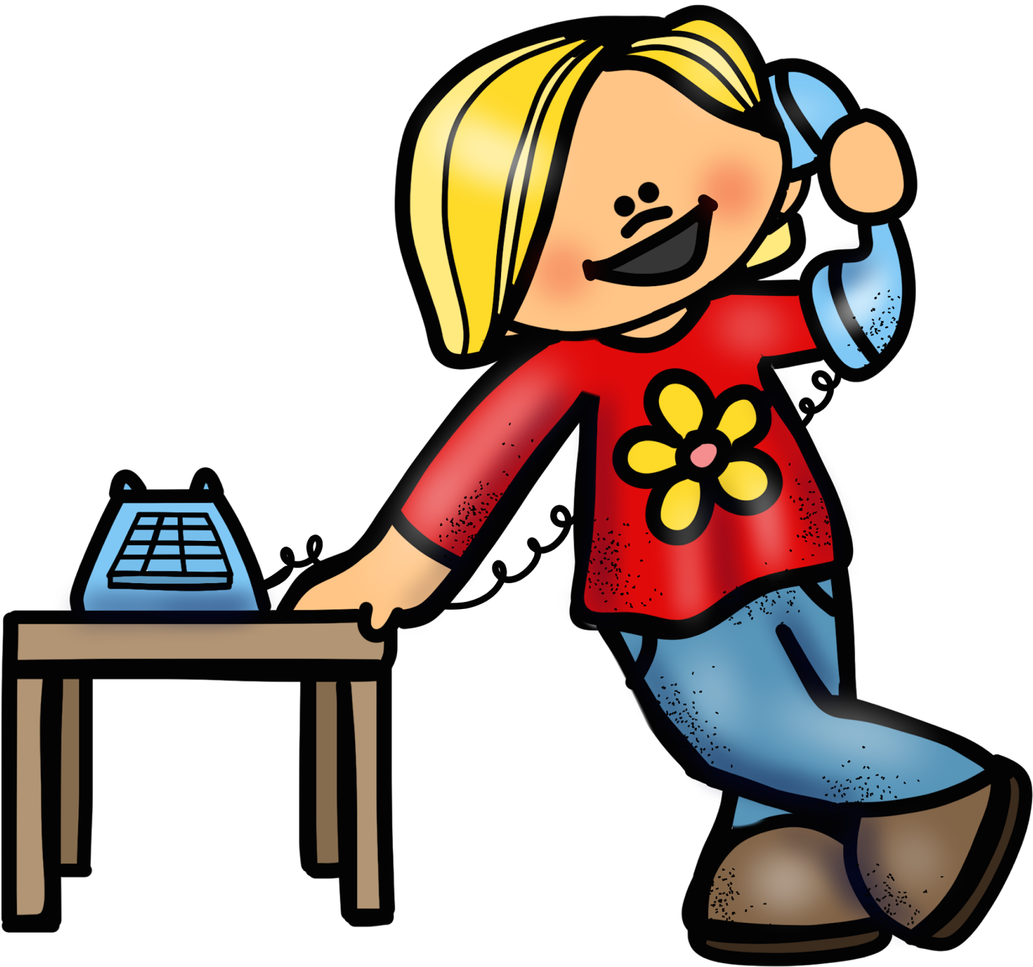
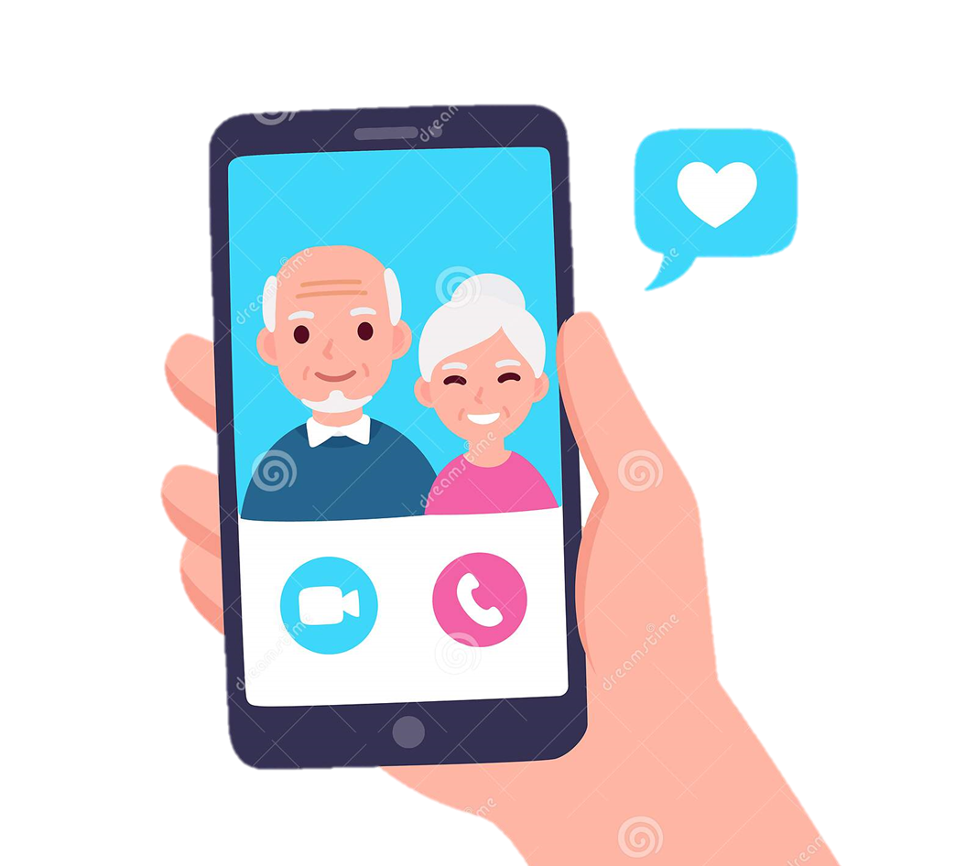
4
Nếu cần trò chuyện với người ở xa, em chọn phương tiện nào? Vì sao?
Notes:
Gv nên cho HS chia sẻ trước

Slide 23
Nội dung: Nêu một số cách trao đổi thông tin của con người từ xưa đến nay.
Giọng đọc: Chậm rãi, rõ ràng, rành mạch

Slide 24
Đọc lại toàn bài
TỪ CHÚ BỒ CÂU ĐẾN IN-TƠ-NÉT
Ngoài trò chuyện trực tiếp, con người còn nghĩ ra rất nhiều cách để trao đổi với nhau khi ở xa.
Từ xa xưa, người ta đã biết huấn luyện bồ câu để đưa thư. Bồ câu nhớ đường rất tốt. Nó có thể bay qua một chặng đường dài hàng nghìn cây số để mang thư đến đúng nơi nhận.
Những người đi biển còn nghĩ ra cách bỏ thư vào trong những chiếc chai thuỷ tinh. Nhờ sóng biển, những chiếc chai này được đẩy vào đất liền. Có những bức thư vài chục năm sau mới được tìm thấy.
Ngày nay, việc trao đổi thông tin dễ dàng hơn rất nhiều. Bạn có thể viết thư, gọi điện cho người khác. Nhờ có in-tơ-nét, bạn cũng có thể nhìn thấy người nói chuyện với mình, dù hai người đang ở cách nhau rất xa.
(Hải Nam)
Notes:
Tác giả bộ ppt Toán + TV2: Phan Thị Linh – Đà Nẵng
Sđt lh: 0916.604.268
+ Zalo: 0916.604.268
+ Facebook cá nhân: https://www.facebook.com/nhilinh.phan/
+ Nhóm chia sẻ tài liệu: https://www.facebook.com/groups/443096903751589
Hãy liên hệ chính chủ sản phẩm để được hỗ trợ và đồng hành trong suốt năm học nhé!

Slide 25
1
Xếp các từ dưới đây vào nhóm thích hợp.
trò chuyện
bồ câu
chai thuỷ tinh
gửi
trao đổi
bức thư
điện thoại
Từ ngữ chỉ sự vật | Từ ngữ chỉ hoạt động
Notes:
Riêng từ “điện thoại” có thể hiểu theo 2 nghĩa là danh từ và động từ. Ngày nay người ta vẫn nói “Con điện thoại cho mẹ”

Slide 26
Con biết gì về từ chỉ sự vật?
Người
Đồ vật
Con vật
Cây cối.
Cảnh vật
Hiện tượng thiên nhiên

Slide 27
Con biết gì về từ chỉ hoạt động?
Hành động
Cử động
Vận động

Slide 28
2
Nói tiếp để hoàn thành câu.
Nhờ có in-tơ-nét, bạn có thể (…).
Nhờ có in-tơ-nét, bạn có thể học trực tuyến.
Nhờ có in-tơ-nét, bạn có thể tìm tài liệu học tập.
Nhờ có in-tơ-nét, bạn có thể học Tiếng Anh qua các phần mềm.
…
Notes:
GV nghe HS trình bày trước rồi đưa ra một số gợi ý sau.

Slide 29
Khi hoàn thành câu văn chú ý điều gì?
Trọn vẹn ý nghĩa
Chỉ đúng tác dụng của in-tơ-net .
Chấm cuối câu.

Slide 30
VẬN DỤNG

Slide 31
Bài đọc nói về chủ đề gì?
A. Liên lạc
B. Học hành
C. Bảo vệ môi trường

Slide 32
Trong các hình thức liên lạc nhắc tới trong bài, đâu là hình thức liên lạc hiện đại nhất?
A. Bồ câu đưa thư
B. Bỏ thư vào chai thuỷ tinh
C. Sử dụng nền tảng in-tơ-net để trò chuyện

Slide 33
Từ gửi thử bằng chim bồ câu đến sử dụng in-tơ-nét trong liên lạc, ta thấy được:
A. Sự phát triển của thông tin liên lạc cũng như công nghệ thông tin.
B. Sự phát triển chậm chạp của công nghệ thông tin.

Slide 34
Dặn dò

